Slide 1
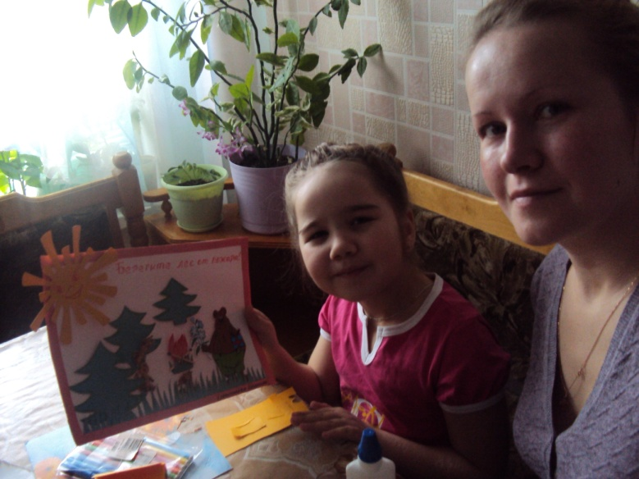
Проектная деятельность в старшей группе «Огонь наш друг, огонь наш враг?»
Муниципальное бюджетное дошкольное образовательное учреждение «Детский сад комбинированного вида № 14 »
Выполнила:
Воспитатель старшей группы
Киселёва С.И.

Slide 2
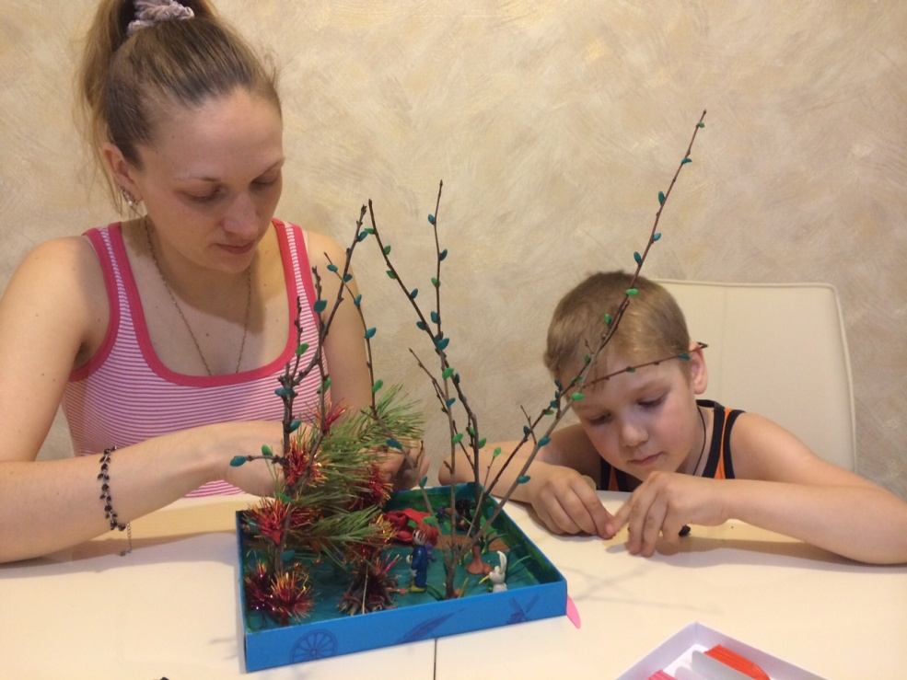
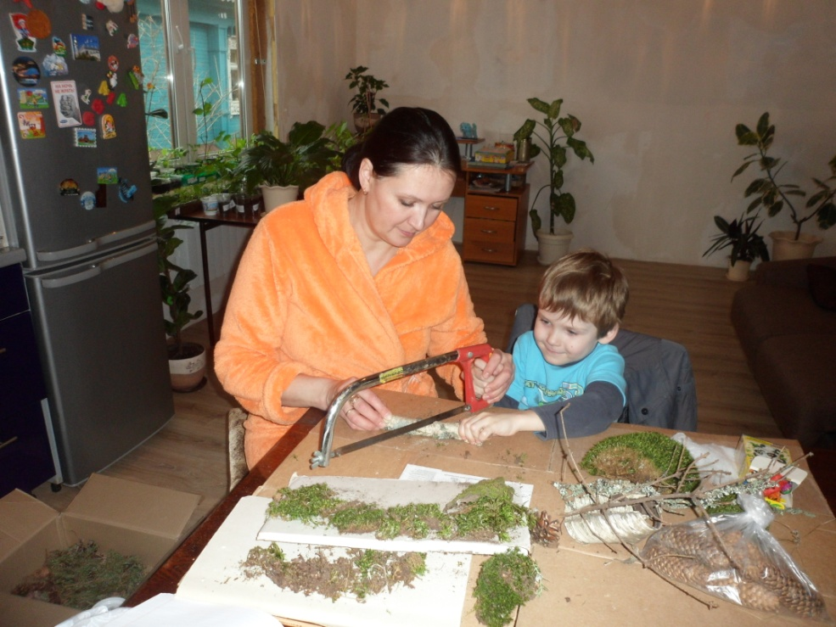
Актуальность проблемы
создание условий для обучения дошкольников и их родителей безопасному поведению в сложных условиях социального, техногенного, природного и экологического неблагополучия.

Slide 3
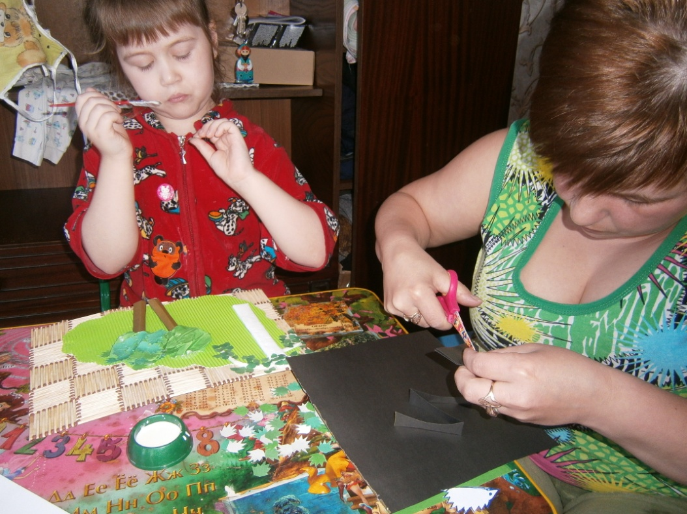
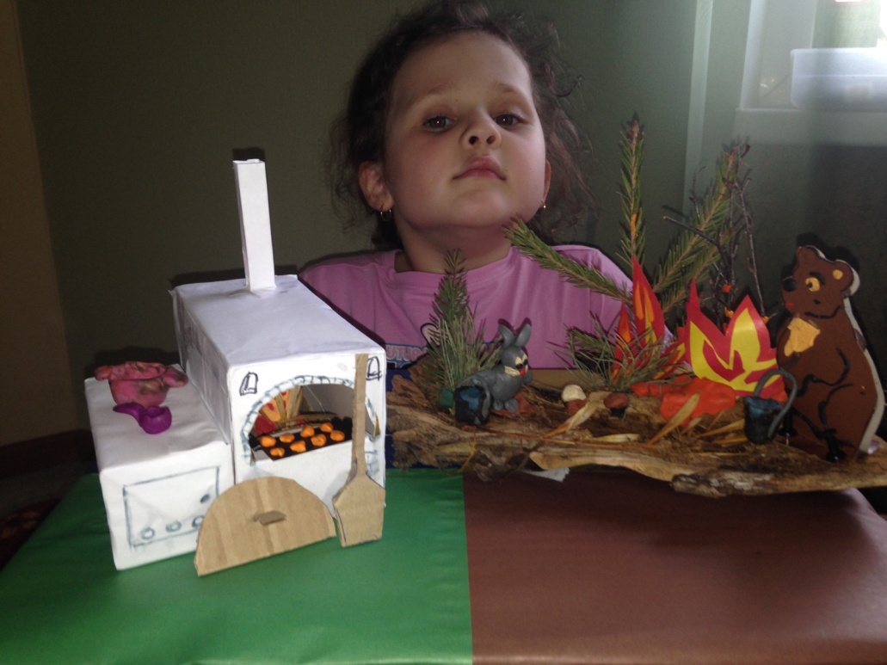
Цель проекта
формирование у детей старшего дошкольного возраста навыков безопасного поведения, умения адекватно действовать в опасных для жизни ситуациях.

Slide 4
Задачи проекта
Образовательные:
• Познакомить с историей возникновения огня.
• Дать детям понятие о том, что огонь бывает другом, а бывает и врагом. Развивающие:
• Помочь детям запомнить правила пожарной безопасности.
• Развивать творческие способности детей.
• Расширить знания детей о профессии пожарного.

Slide 5
Воспитательные:
• Воспитывать чувство осторожности и самосохранения.
• Воспитывать уверенность в своих силах.
• Воспитывать чувства благодарности к людям, которые помогают нам в трудных ситуациях.
Практические:
• Прививать практические навыки поведения детей при возникновении пожара.
• Учить элементарным действиям по тушению очага возгорания.
• Учить детей правилам поведения в экстремальных ситуациях (набирать номер телефона пожарной части, вести диалог с диспетчером по телефону : четко называть свой домашний адрес)
• Вовлечение родителей в образовательный процесс.

Slide 6
Методы и приемы для реализации проекта
Беседы
Инсценировка, театрализованная деятельность
Просмотр презентаций и мультфильмов
Рисование по сюжетам
Игровая деятельность
Развлечения

Slide 7
Ожидаемые результаты
- Формирование у детей интереса к проблеме собственной безопасности, понимание того, что может быть опасным в общении с другими людьми, предметами природой;
- Расширение знаний и умений правильно вести себя в различных опасных ситуациях на улице, дома и в других ситуациях
- Способствование ориентированию на нормы и правила в жизни общества, осознание важности и необходимости гуманного и бережного отношения к родной земле, окружающему миру, к своей жизни.
- Воспитание желания активного участия в общественно значимых мероприятиях, полезных делах.

Slide 8
Выполнение проекта
Ознакомление с художественной литературой
Художественно- творческая деятельность
Игровая деятельность
Исследовательская деятельность
Познавательная деятельность
Досуговая деятельность

Slide 9
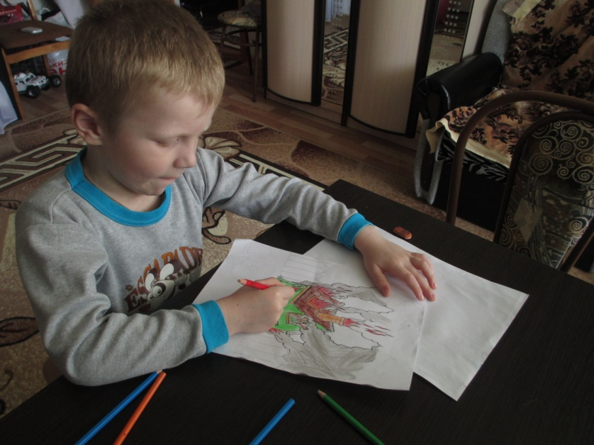
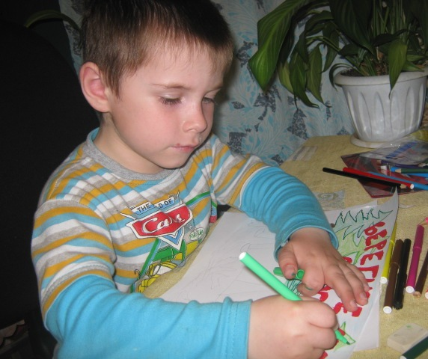
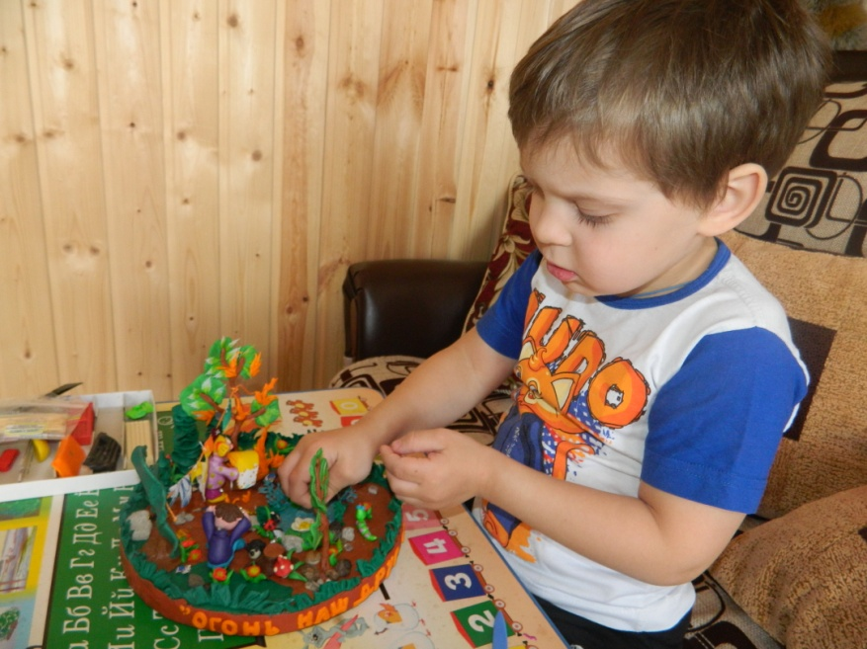
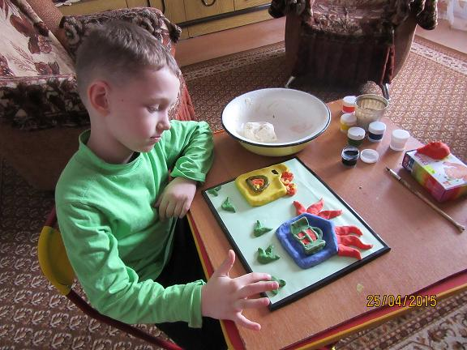
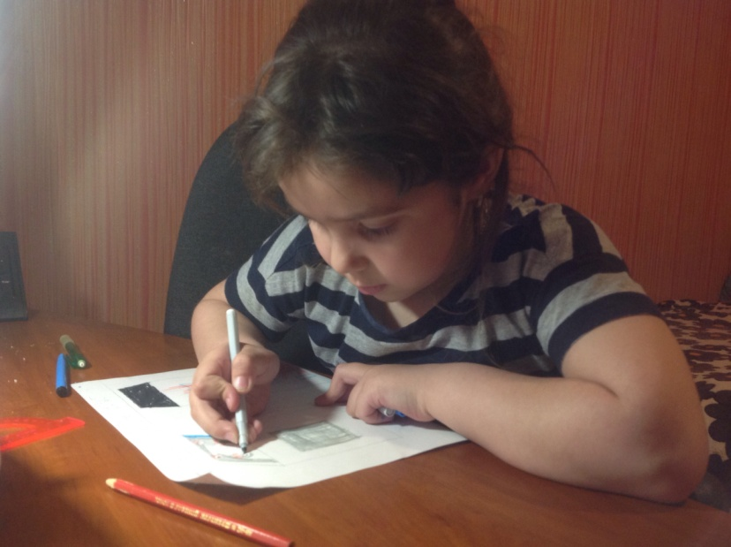

Slide 11
Огонь.
Он таким бывает разным -
Голубым и рыже-красным,
Ярко-жёлтым и, ещё же,
Олимпийским быть он может.
Тот огонь, что с нами дружен,
Очень всем, конечно, нужен,
Но опасен, если бродит
Сам собою на свободе!
Очень скоро подрастёте
И в огромный мир войдёте.
Кто-то станет сталеваром,
Кто-то станет кашеваром,
И в пожарные — на смену
Вы придёте непременно!..
И ещё профессий море,
Где, с огнём дружа и споря,
Вам придётся жить, друзья,
Ведь без этого нельзя!
А сейчас, шаля, от скуки,
Не берите спички в руки,
Зажигалки, свечи тоже,
Ведь беда случиться может!

